Slide 1
Ingresos por remesas
Proyecto para la clase Series de Tiempo
Maestría ciencia de datos
Instituto Tecnológico y de Estudios Superiores de Occidente
Daniel Nuño
Mayo 16, 2022

Slide 2
Remesas
Las remesas son la segunda fuente de divisas más importante de México después de los ingresos por petróleo. Cerca del 3% del PIB.
Para la totalidad de 2021, el valor de los ingresos por remesas fue de 51,594 millones de dólares, monto superior al de 40,605 millones de dólares reportado en 2020 y que significó una expansión anual de 27.1%.
Durante 2021, el 98.9% del total de los ingresos por remesas se realizó a través de transferencias electrónicas.
Jalisco, Michoacán y Guanajuato — los principales receptores.
Banco de México registra las remesas como parte de la balanza de pagos y tiene registro mensual desde 1995.
Ingresos por remesas
Daniel Nuño, Mayo 2022

Slide 3
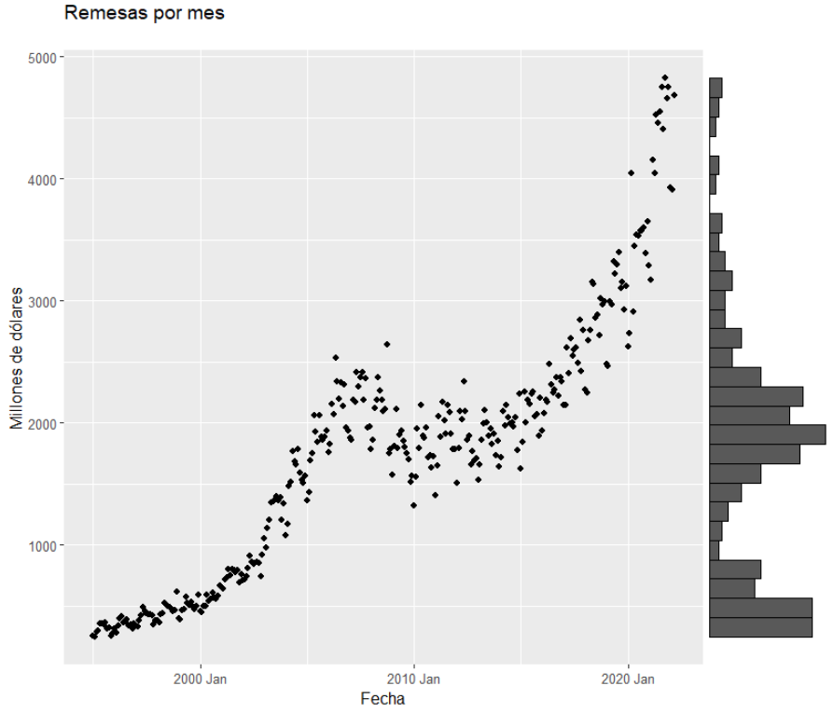
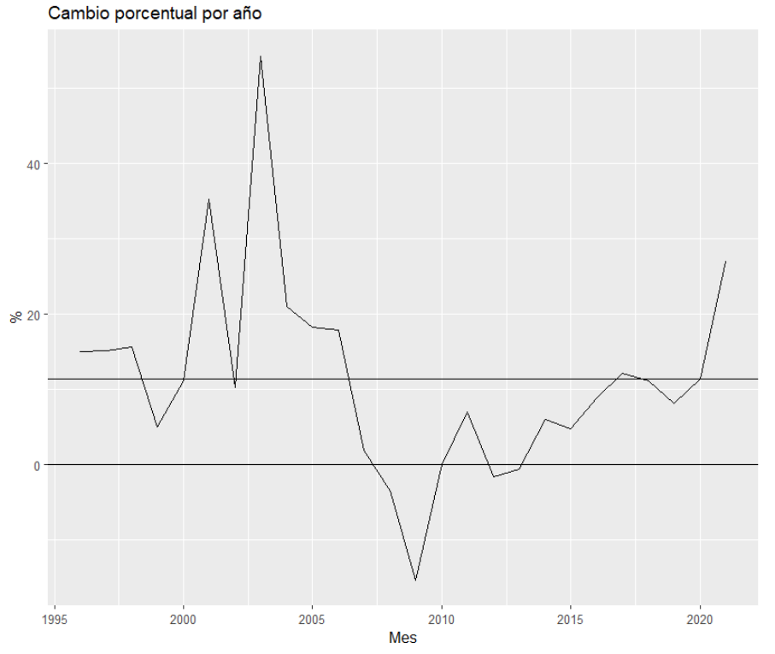
Serie de tiempo mensual
Ingresos por remesas
Daniel Nuño, Mayo 2022

Slide 4
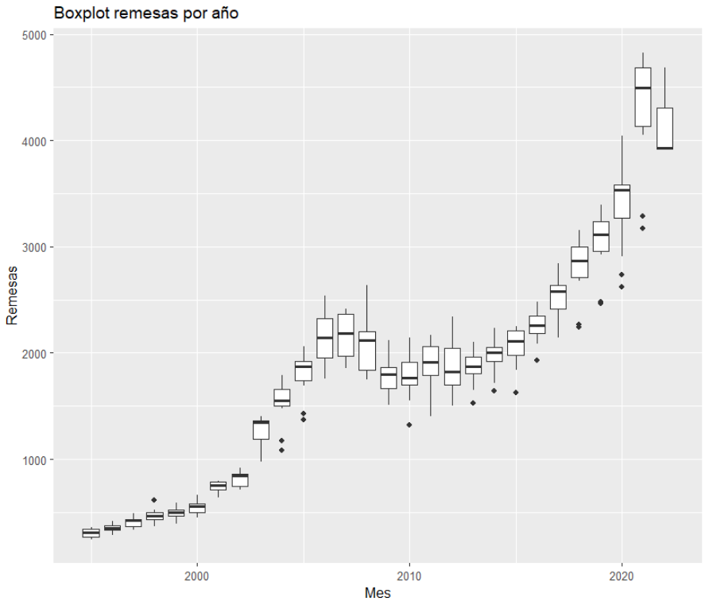
Fechas importantes
2003-10 transferencias electrónicas.
2007-12 - 2009-06 recesión global.
2020-02 - 2020-04 recesión global COVID-19.
2021-01 estímulo gobierno EUA.
2021-03 estímulo gobierno EUA.
Tendencia, estacionalidad anual, heteroscedasticidad, no normalidad y posiblemente auto correlacionada en los errores.
Sesgo antes de la transformación 0.55
Sesgo después de la transformación -0.12
Lambda óptimo: 0.52
Ingresos por remesas
Daniel Nuño, Mayo 2022

Slide 5
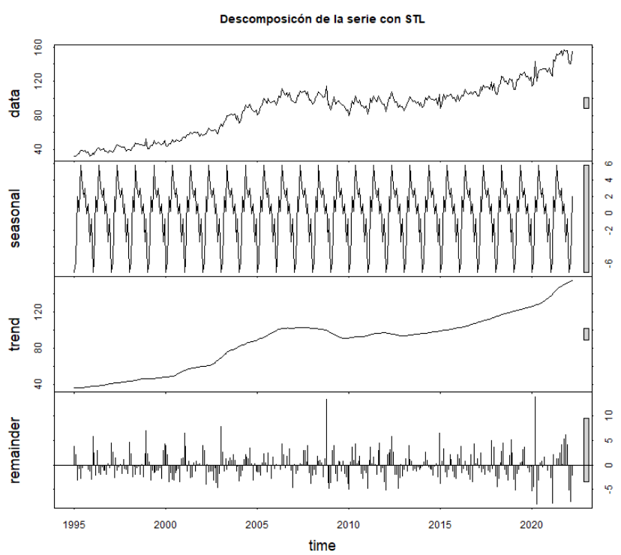
Descomposición
La tendencia es el componente más importante.
Enero, es el periodo más flojito.
En el remanente se notan los eventos económicos importantes.
Ingresos por remesas
Daniel Nuño, Mayo 2022

Slide 6
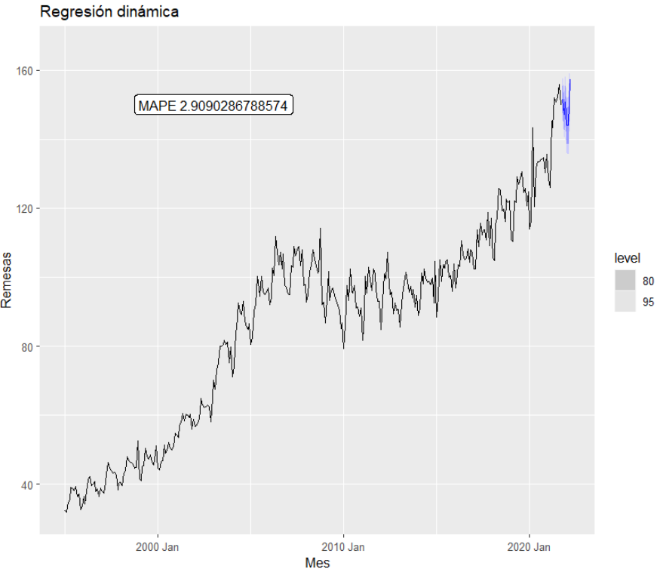
Mejor modelo: Regresión dinámica
Prueba: últimos 6 meses
ARIMA(remesas_trn ~ trend() + season() + crisish + crisisc)
crisish: variable binaria. 1 en el periodo de la recesión hipotecaria.
crisisc: variable binaria. 1 en el periodo covid19.
Modelo obtenido: LM w/ ARIMA(1,0,1)(1,0,1)[12] errors
Mean absolute percentage error = 2.909
Akaike information criteria = 1674
Ingresos por remesas
Daniel Nuño, Mayo 2022

Slide 7
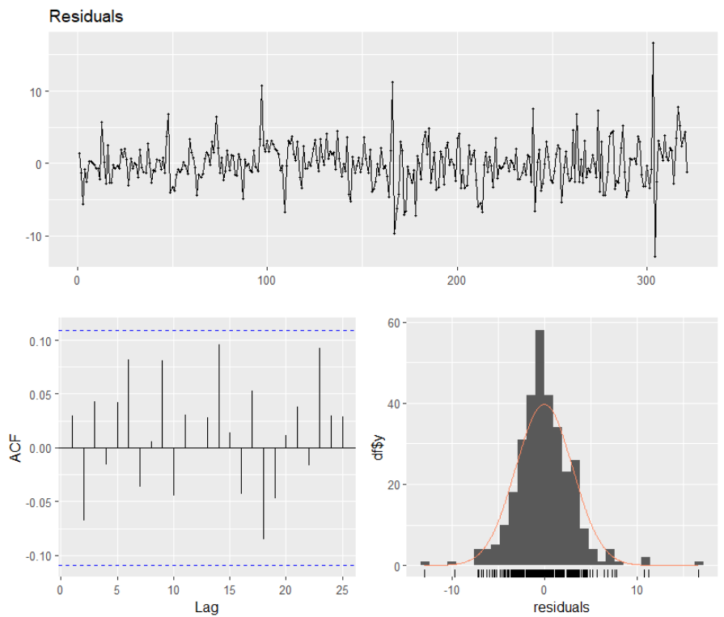
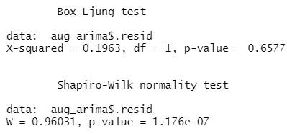
Mejor modelo: Regresión dinámica
Box-Ljung test: residuales no correlacionados.
Shapiro-Wilk normality test: residuales no normalidad.
Ingresos por remesas
Daniel Nuño, Mayo 2022

Slide 8
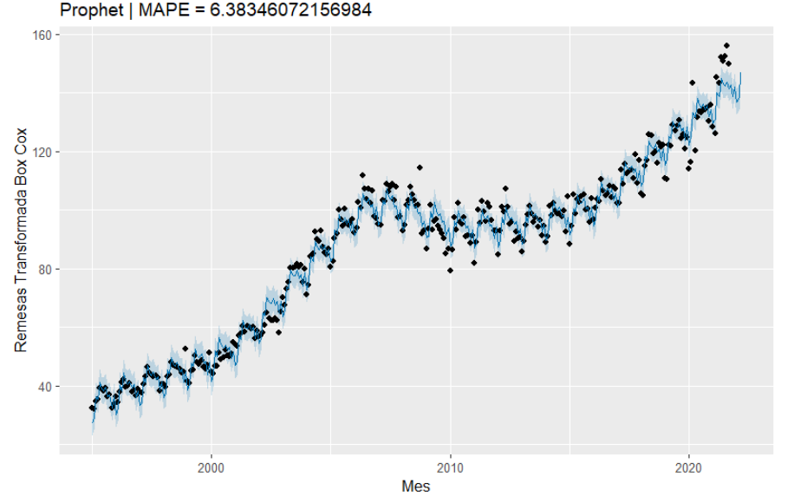
Prophet
Ingresos por remesas
Daniel Nuño, Mayo 2022

